Slide 1
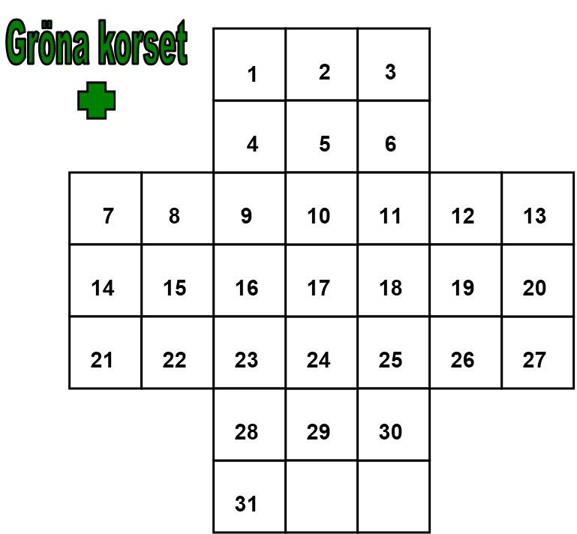
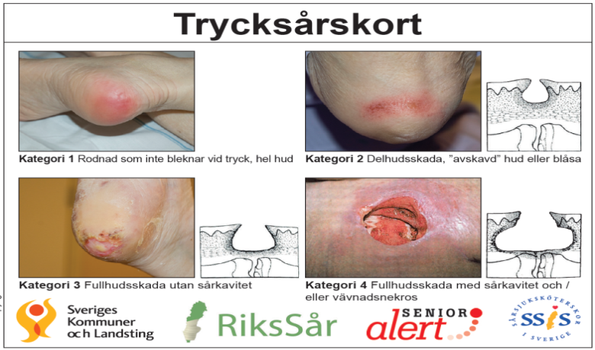

TRYCKSÅRS
MÄTNING
Varje dag:
Har vi något nyupptäckt trycksår idag?
Var på kroppen?
Visualiserad Trycksårsbedömning
Kategori 4, Fullhudskada med sårkavitet och/eller vävnadsnekros
Kategori 3, Fullhudskada utan sårkavitet
Kategori 2, Delhudskada, ” Avskavd ” hud eller blåsa
Kategori 1, Rodnad som inte bleknar vid tryck
Månad:
Enhet

